Slide 1
カラーパレッド
情報処理実習Ⅰ
4J 28番 藤原凜音

Slide 2
目的
Webサイトやゲームなどのコンテンツ制作では、色彩が作品の印象を大きく左右する。
そこで、ベースカラーを入力し、指定した雰囲気に合った配色を簡単に作成できるWebアプリを開発する。

Slide 3
技術
ニューラルネットワーク
人間が作った5色のカラーパレッドをルールをもとに学習。アプリ上でベースカラー・パラメーターを選択するとベースカラーに合う5色が生成される
Gradio
webアプリのUI部分。ベースカラーを入力しやすくしたり、パラメーターのスライダーを表示したりしている。

Slide 4
できること
デモンストレーション

Slide 5
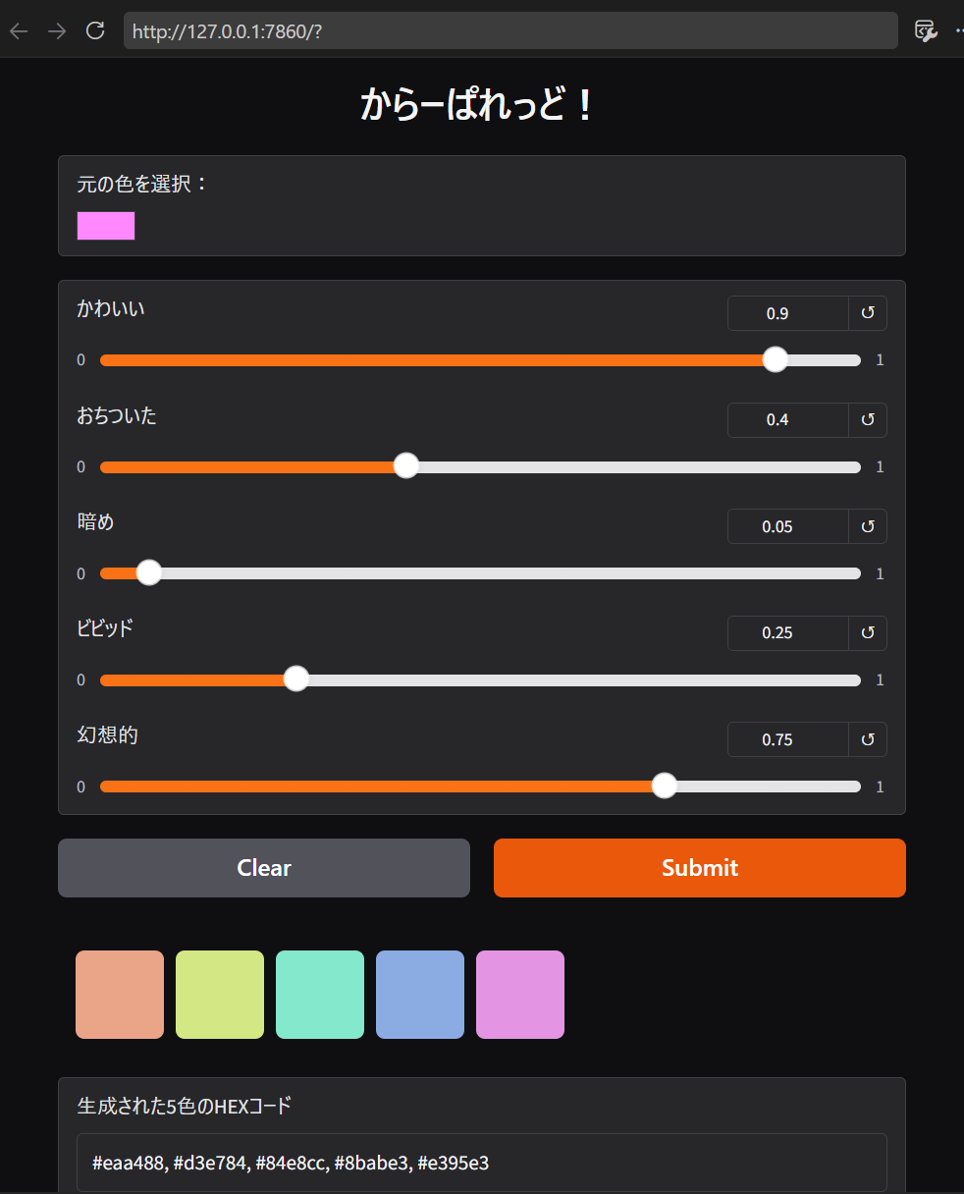
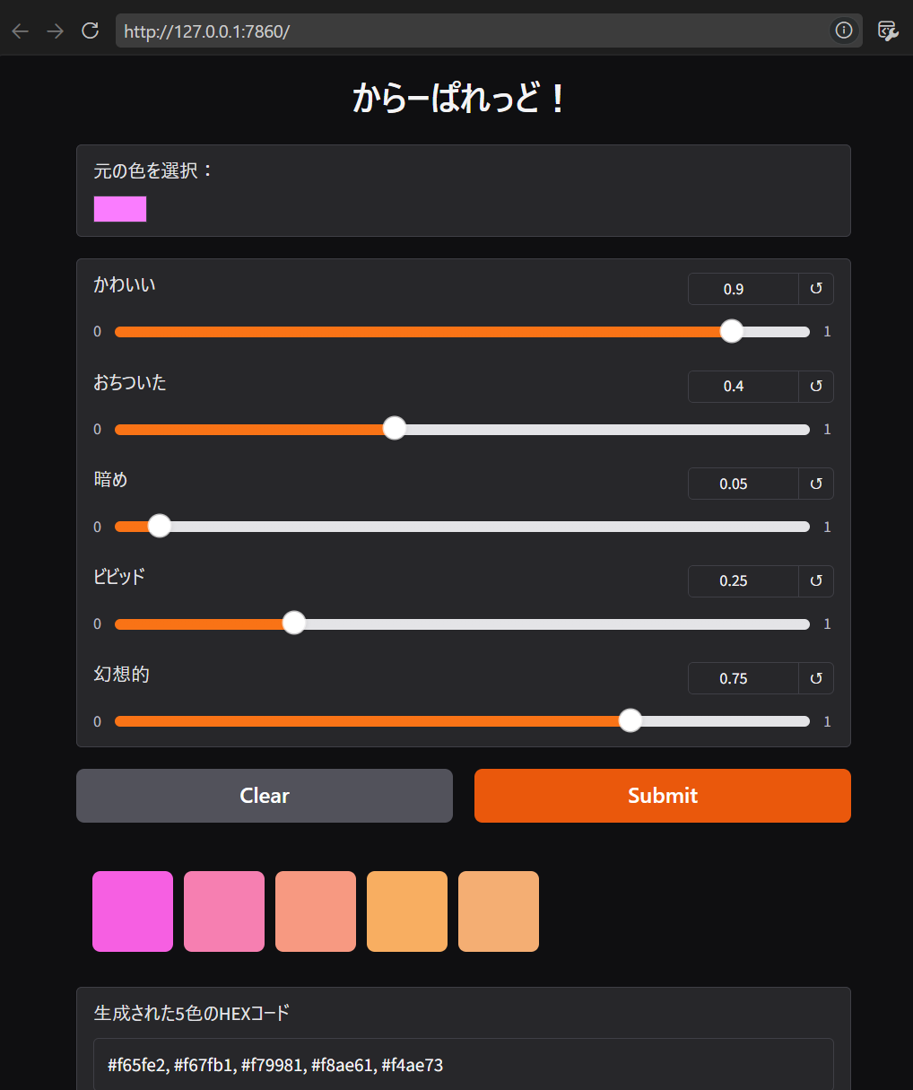
感想
学習データを人間が作ったカラーパレッドではなく、完全ランダムで一度やってみた。人間が作ったものを学習したほうが断然よかった。元のデータの重要性を学んだ
授業のプログラムをもとにAIに聞きながらつくったが、思っていたより簡単にできて面白かった
HTML覚えてないと思ったけど、gradioが便利すぎた。

